Slide 1
Вебинар «Первый опыт занятий физкультурой с детьми дошкольного возраста с применением дистанционных образовательных технологий»
Опыт использования дистанционных образовательных технологий в физическом развитии дошкольников
Тутаевского муниципального района
Руководитель методического объединения инструкторов по физической культуре
Николаева Татьяна Николаевна
9 июня 2020г.

Slide 2
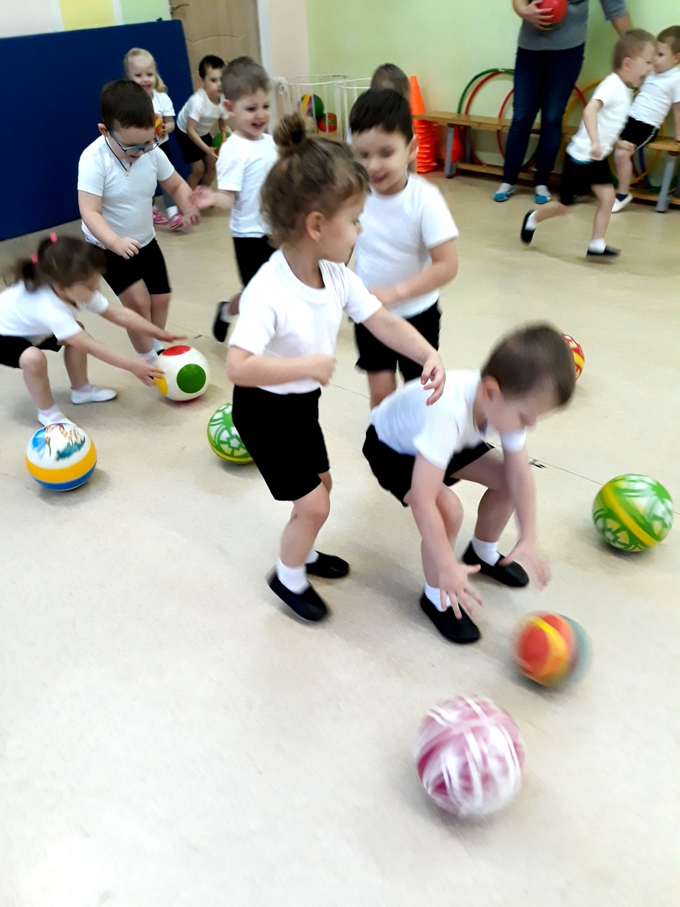
Физическое развитие дошкольников

Slide 3
Дистанционные технологии

Slide 4
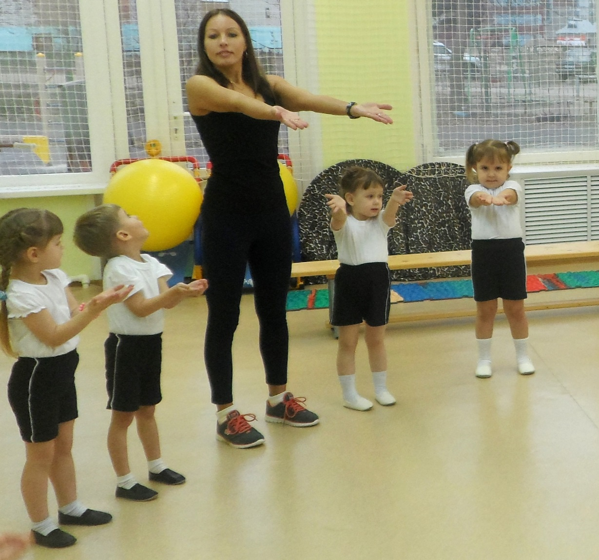
Дополнительное образование

Slide 5
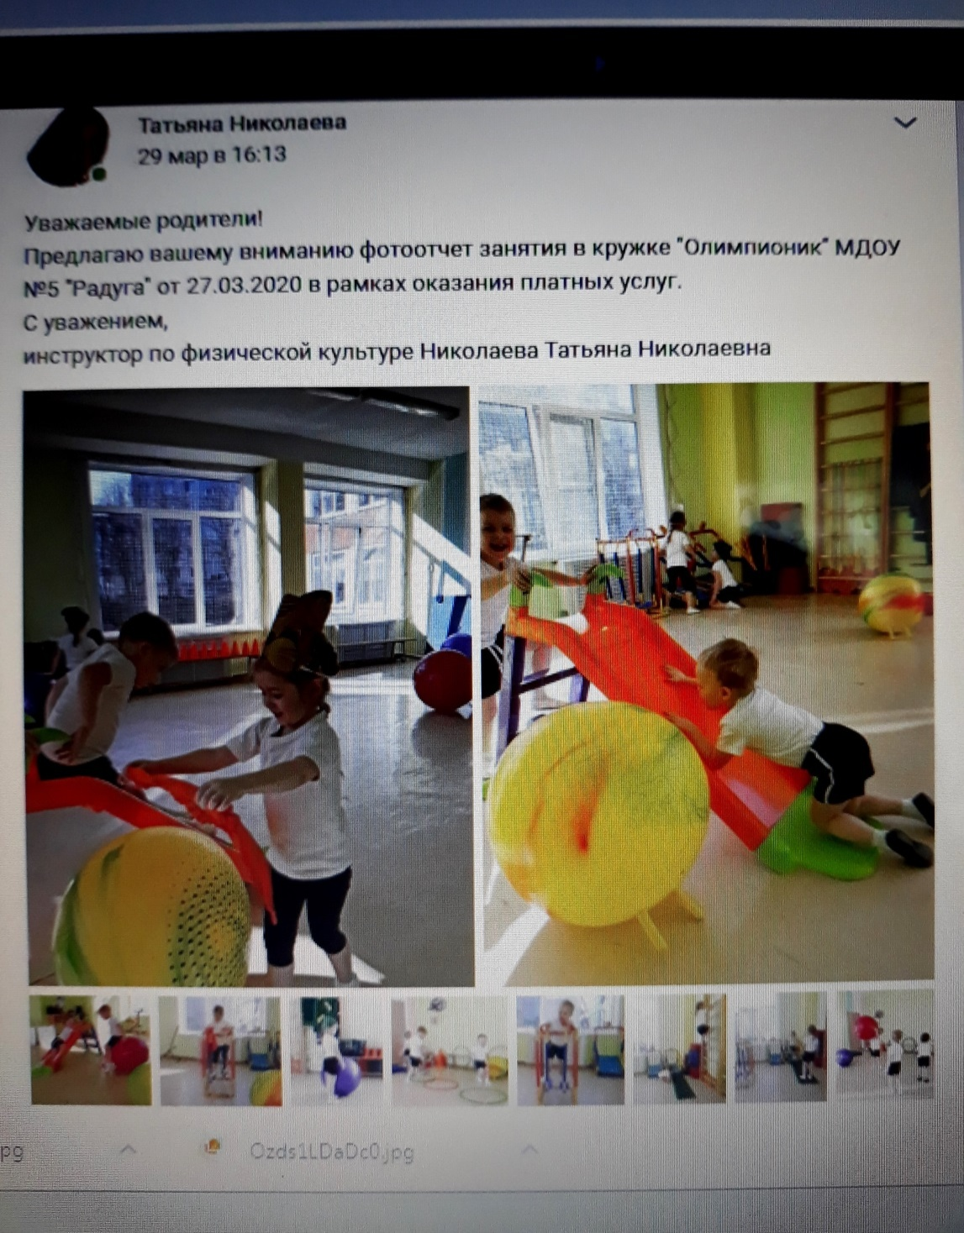
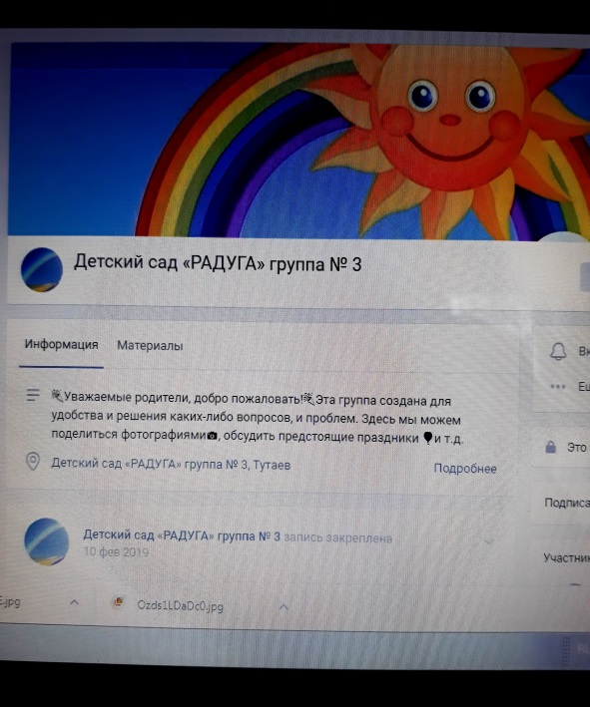
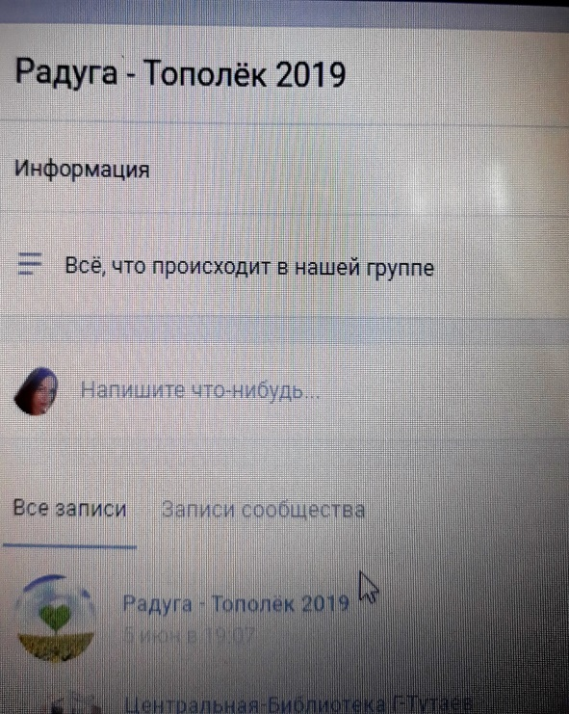

Slide 6
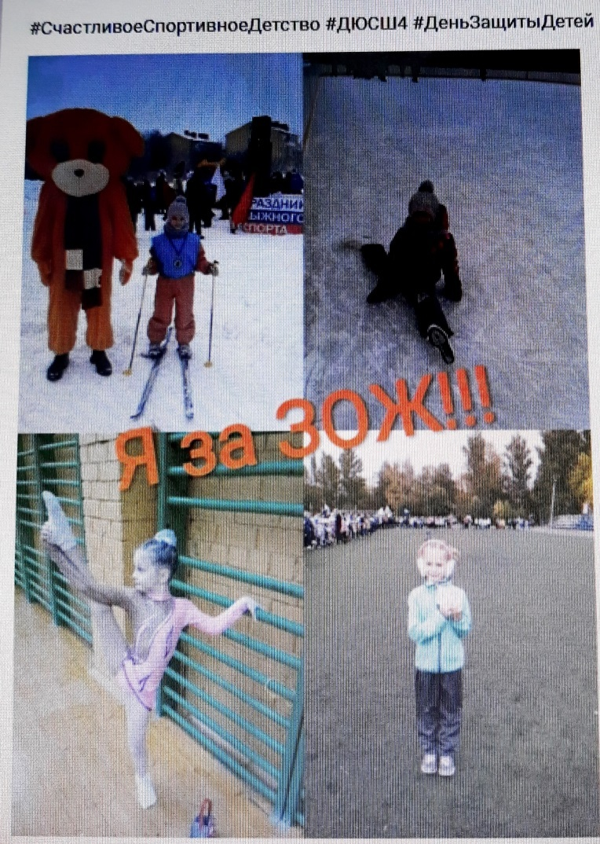
Дистанционные конкурсы

Slide 7
Обзор материалов социальной сети вк

Slide 9
Официальная группа вк
«Сообщество инструкторов по физической культуре Тутаевского муниципального района»
https://vk.com/club188257678

